Slide 1
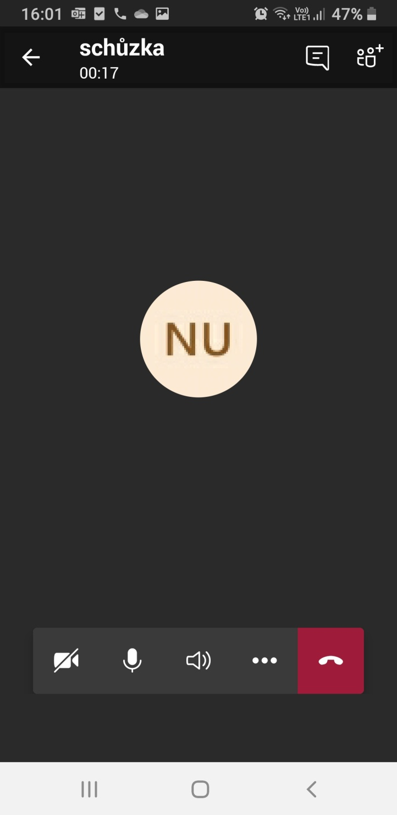
TEAMS -SCHŮZKA
ÚČASTNÍCI SCHŮZKY
CHAT, PSANÁ KONVERZACE
MIKROFON
ZAVĚŠENÍ HOVORU
KAMERA

Slide 2
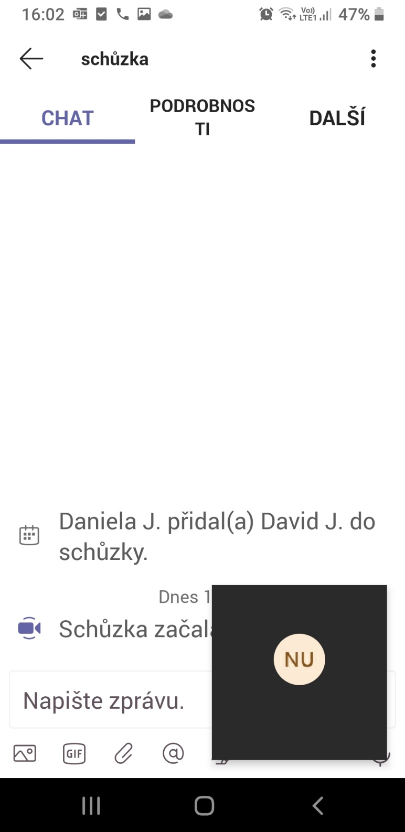

CHAT SCHŮZKY
SEM SE PÍŠE

Slide 3
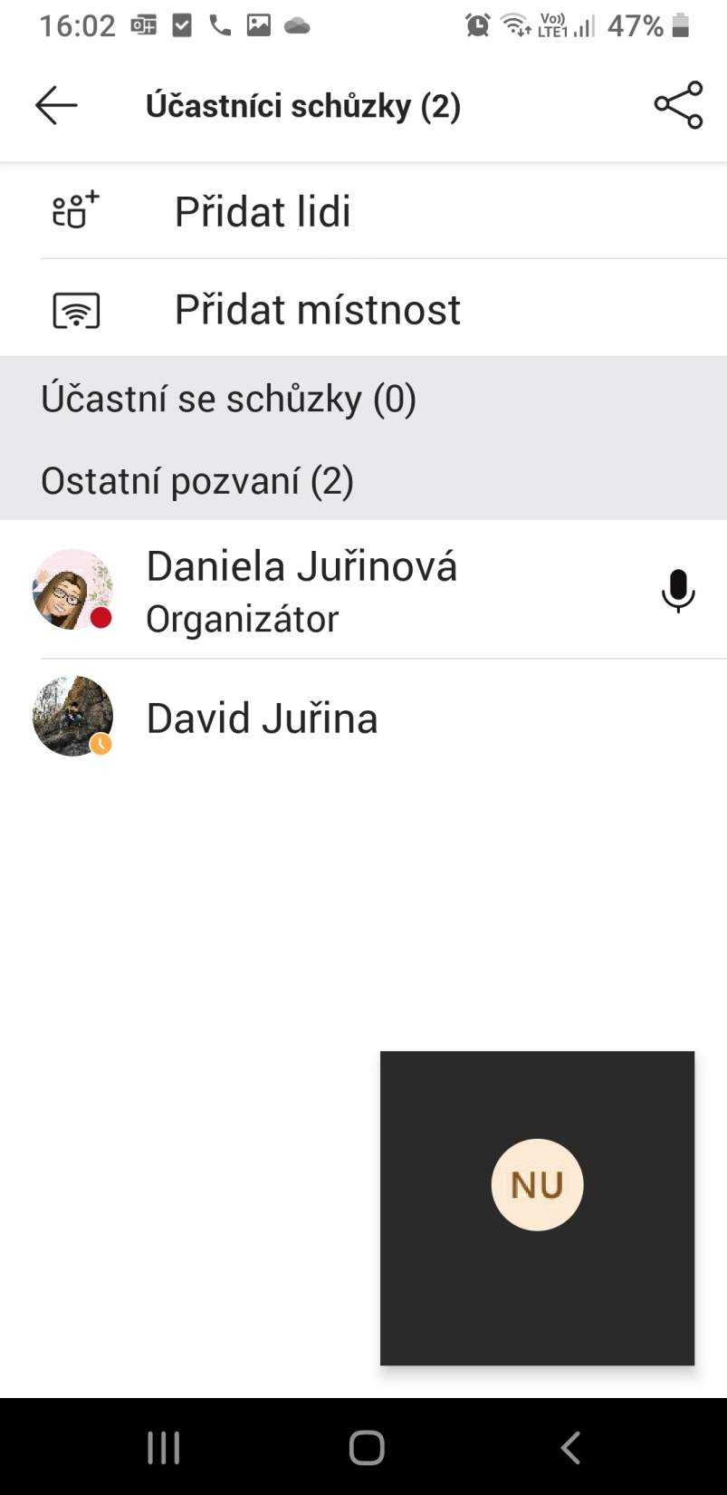

ÚČASTNÍCI SCHŮZKY

Slide 4
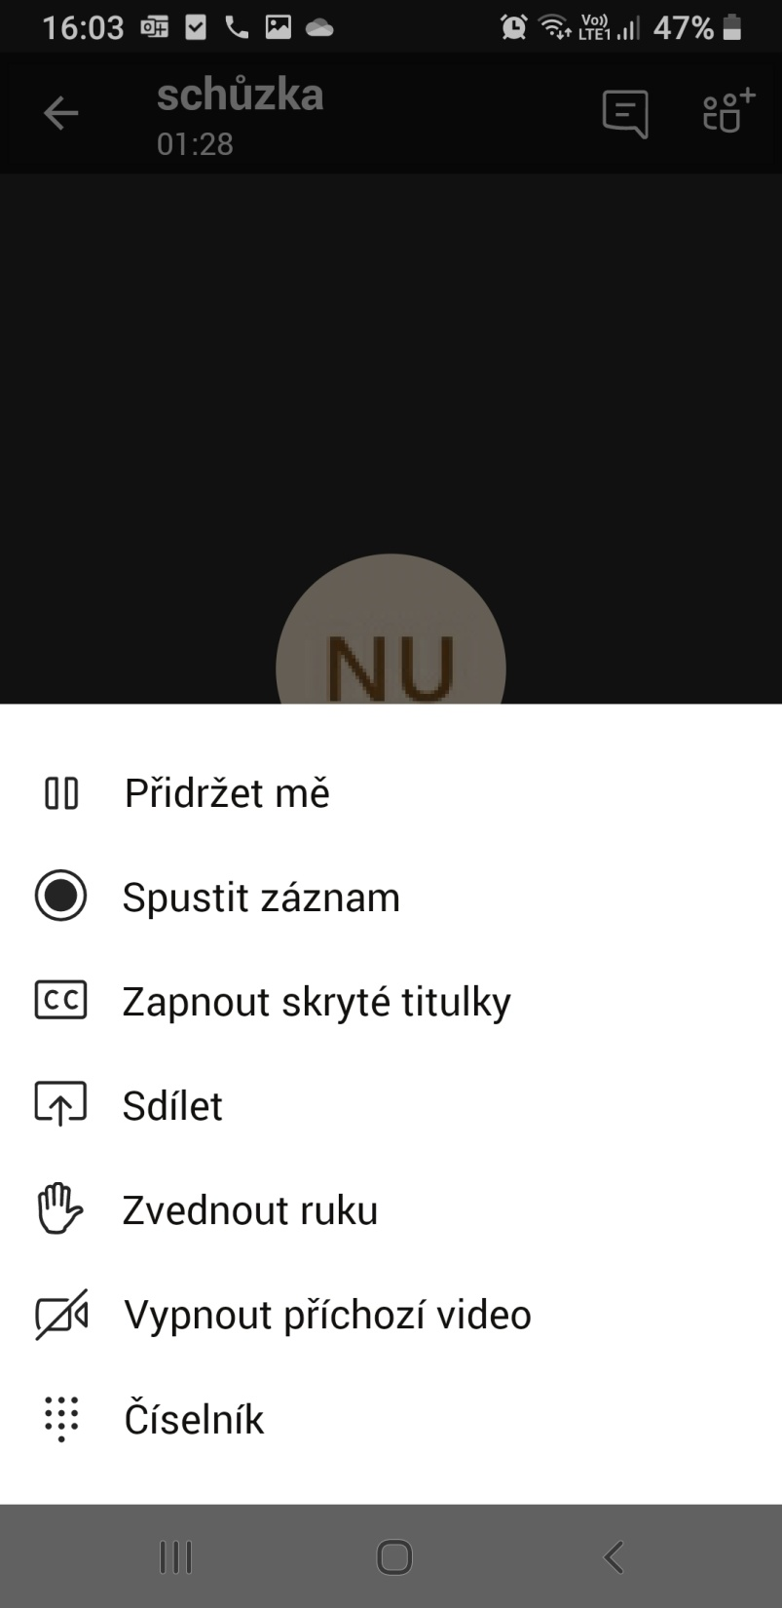
KDYŽ SE CHCEŠ
HLÁSIT

Slide 5
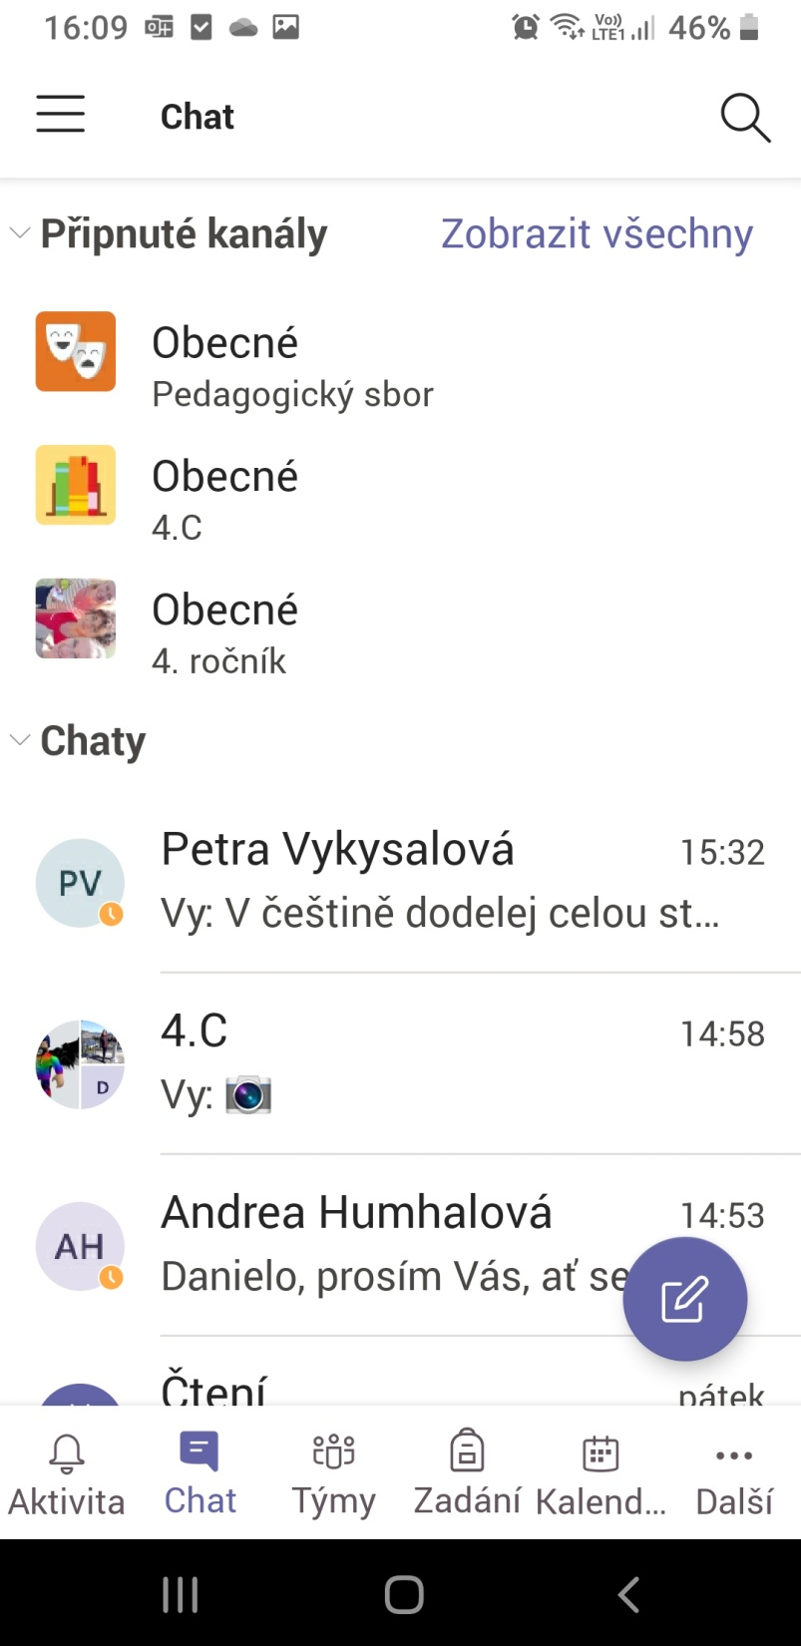
CHAT V APLIKACI

Slide 6
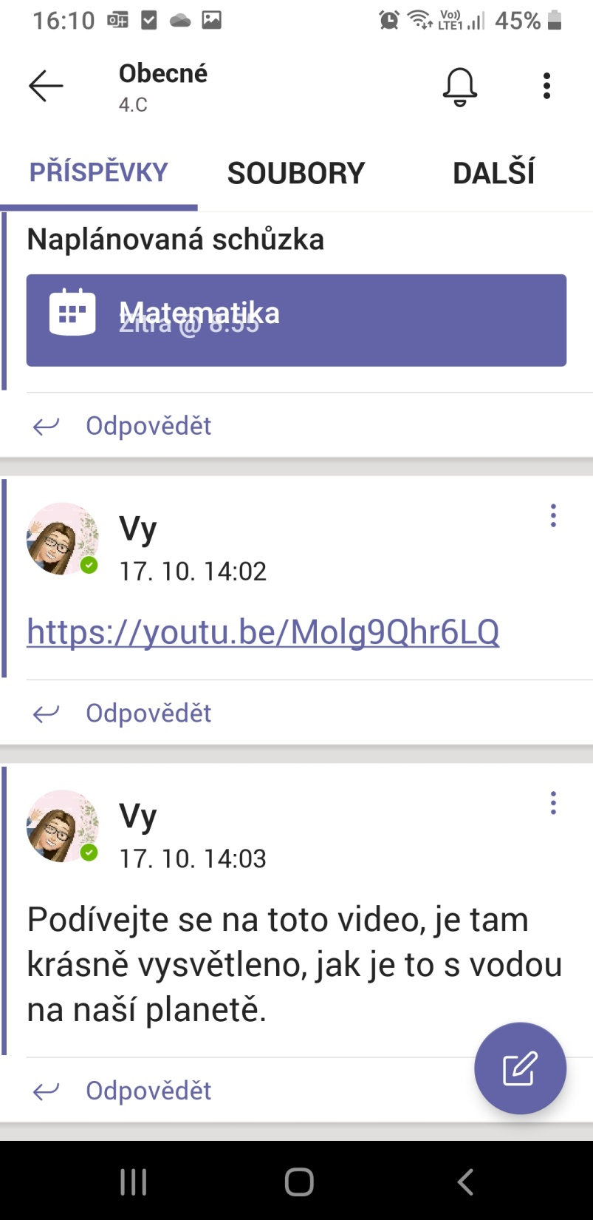
PROSTŘEDÍ TÝMU
PŘÍSPĚVKY – „ZEĎ“
SEM VYUČUJÍCÍ VKLÁDAJÍ ZÁKLADNÍ INFORMACE, ODKAZY, ÚKOLY, SDĚLENÍ PRO TŘÍDU.

Slide 7
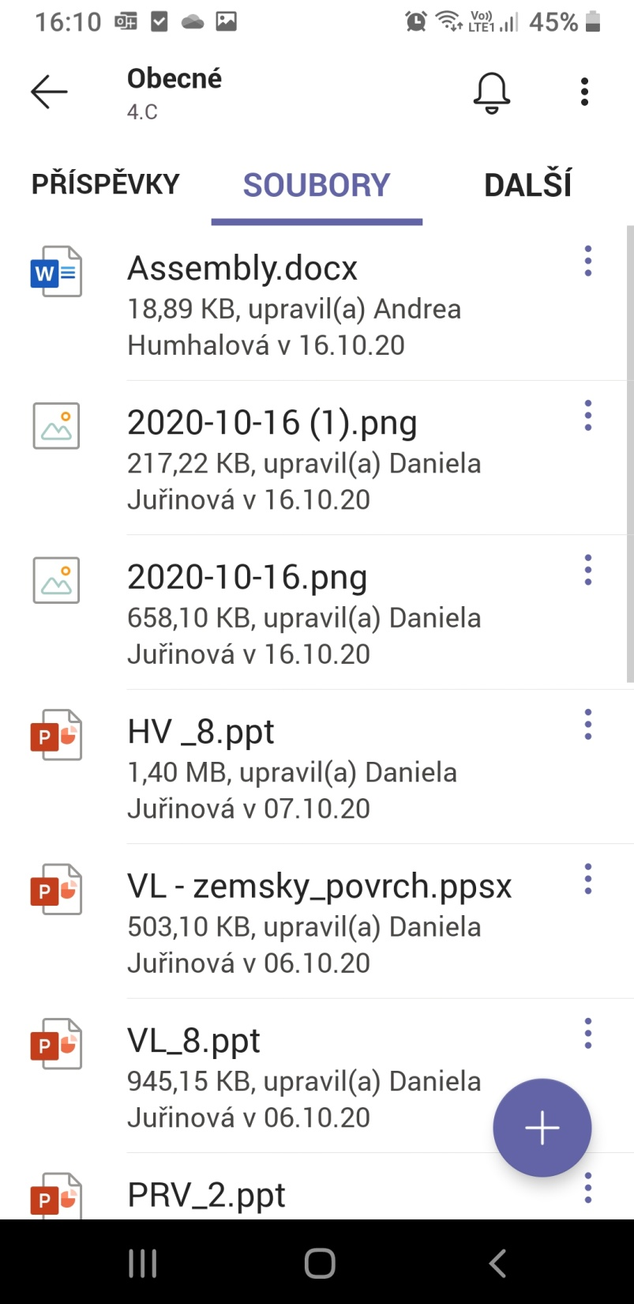
PROSTŘEDÍ TÝMU
SOUBORY
Zde jsou prezentace, pracovní listy, které sem učitel pro děti vkládá.

Slide 8
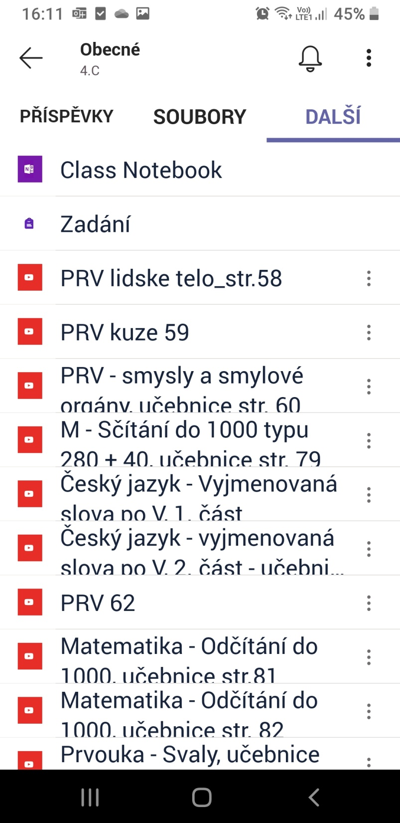
DALŠÍ - zadání
Zde jsou uložena zadání, domácí úkoly, testy, která má žák k určitému datu odevzdat, vypracovat.
Odkazy na výuková videa.

Slide 9
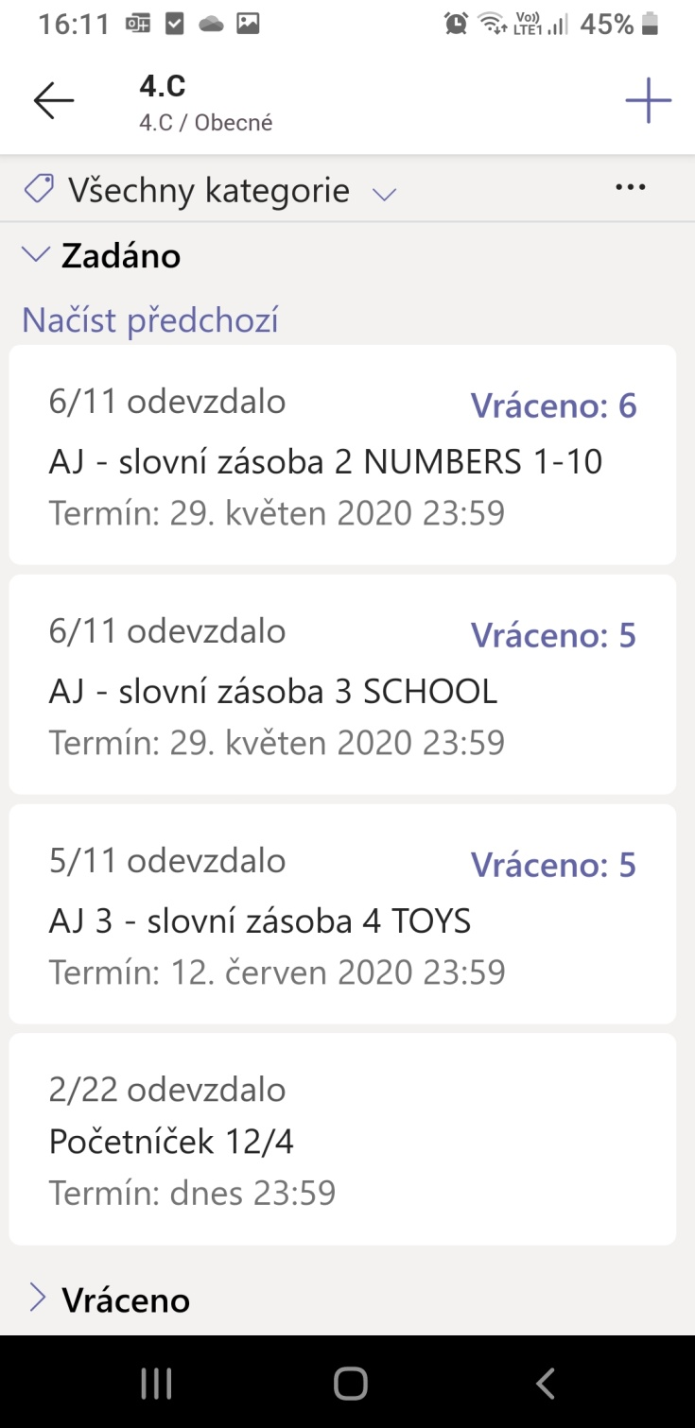
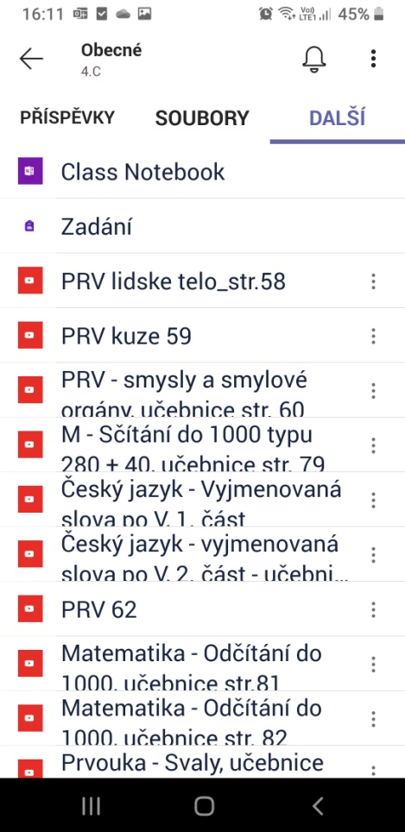
ZADÁNÍ

